Slide 1
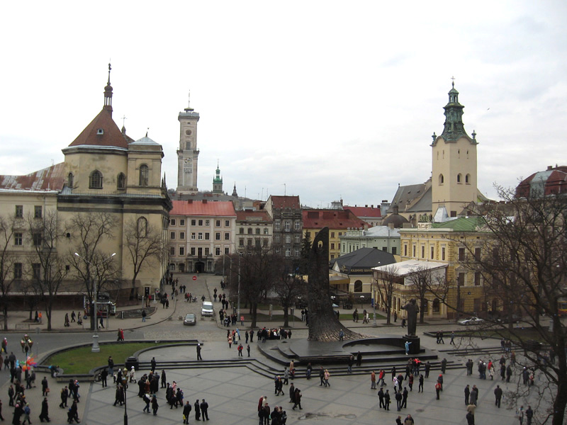
Львівське міське комунальне підприємство по обслуговуванню та ремонту житла «Айсберг»
79007 м. Львів пр. Свободи, 39
Звіт за 2015р

Slide 2
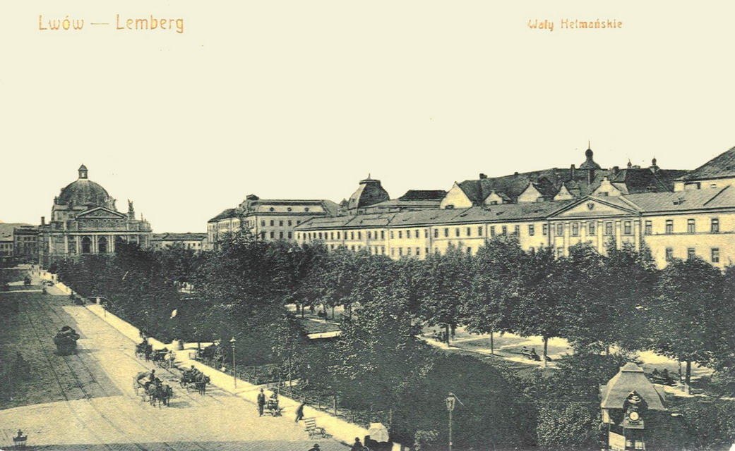
Вулиці Гетьманська й Карла Людвіга в 1905році
ЛКП “Айсберг” розташовано і обслуговує
центральну вулицю Львова !
Проспект Свободи — центральна вулиця Львова, одна з найкрасивіших і найпрестижніших в місті, епіцентр ділового і культурного життя. В архітектурі проспекту Свободи переплелись риси сецесії і еклектики, що живиться історичними стилями класицизму, неоренесансу і бароко. Загальна довжина проспекту становить близько 350 метрів.

Slide 3
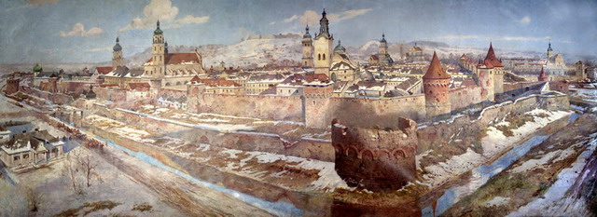

Західна частина оборонних мурів і межуюча місцевість у середині XVIII, пізніше тут сформувався проспект Свободи
Історичні записи…
Після приєднання Галичини в 1772 році до Австрійської імперії почали розбиратися львівські оборонні мури, які на той час перебували у жалюгідному стані. В результаті ліквідації західної лінії укріплень утворилися теперішні площі Міцкевича , а також парна сторона проспекту Свободи.
Сьогодні проспект Свободи — це найелегантніша і найпрестижніша вулиця Львова, перші поверхи більшості будівель зайняті банками, дорогими магазинами, кафе та ресторанами. В той же час в багатьох будівлях вище другого поверху як і раніше знаходяться житлові квартири, де проживають мешканці, для яких ми працюємо.

Slide 4
Територія ЛМКП “Айсберг”
99
3
7
Приватний сектор
ОСББ
Відомчі будинки
345
На території ЛКП розміщено 99 відомчих будинків, 3 ОСББ, 7 будинків приватного сектору (особняки).
І основне – це 345 будинків комунальної власності, які обслуговує ЛКП. В цих будинках розташовано 5473 квартир, в яких проживає 9677 мешканців

Slide 5

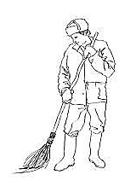

В ЛМКП «Айсберг» на сьогоднішній день працює 89 чоловіка при необхідній їх кількості 101.
12 працівників. Вільних вакансій немає.
АУП
27 робітник. Вакантних місць – 4.
Вільні вакансії:, покрівельники, сажотрус
(середньомісячний оклад робітника – 1754грн)
Робітники
Фактична кількість працюючих 64 особа. Вакантних місць –5. Середньомісячна заробітна плата двірника становить 1755грн
Двірники
Запрошуємо Вас на роботу. Середньомісячний оклад в ЛКП 1766грн.

Slide 6


Для чого нам ЛКП
Основним напрямком роботи підприємства є належне утримання будинків та прибудинкової території. Тобто це діяльність спрямована на забезпечення експлуатації та ремонту будинків та утримання прилеглої території, з метою створення нормального, безпечного та комфортного проживання мешканців.
Наша робота полягає в тому, щоб Ви завжди поверталися в свої домівки, де буде тепло, світло, газ та чистота. На жаль не завжди нам вдається забезпечити цей комфорт і я свідомий того. Адже житлові будинки в більшості мають понад 100 років від забудов і потребують чималих капіталовкладень для приведення їх у відповідний стан.

Slide 7
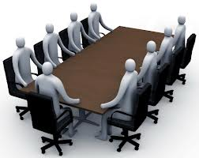




Метою нашої зустрічі є:
Налагодження співпраці ЛКП та мешканців для спільного вирішення проблем.
100 людей – 100 думок.
Але ми повинні працювати як один великий механізм. І тільки спільними зусиллями разом з Вами ми зможемо підвищити комфорт та якість проживання.

Slide 8

Формування доходу підприємства
Дохід
Квартплата
Мешканці
Орендарі
Інші доходи
Провайдери
Платні послуги
Інші
Основним джерелом доходу підприємства є оплата мешканців та орендарів за послуги утримання будинків та прибудинкових територій. Тому практично весь дохід ЛКП скеровує на обслуговування житлового фонду
Нажаль, мешканці заборгували підприємству 143.8 тис.грн.

Slide 9
Всього у 2015р. на виконані ремонтні роботи витрачено 584 тис.грн
Сходові клітки (249 тис.грн)
Покрівлі
(186 тис.грн)
Інженерні мережі (73 тис.грн)
Балкони
(26 nтис.грн)
Інші роботи (50 тис.грн)

Slide 10
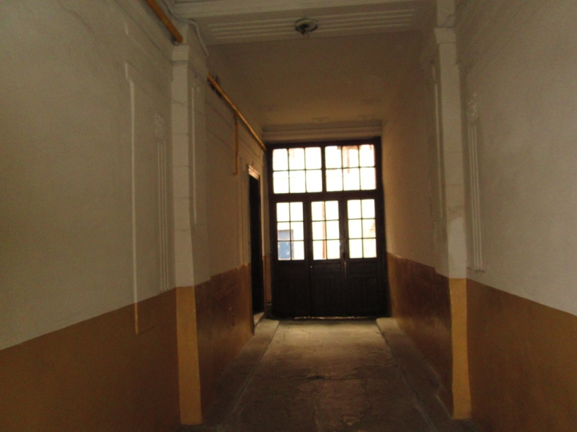
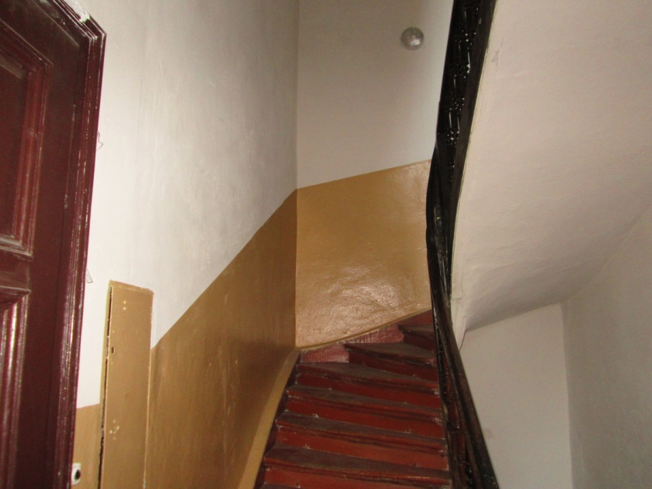
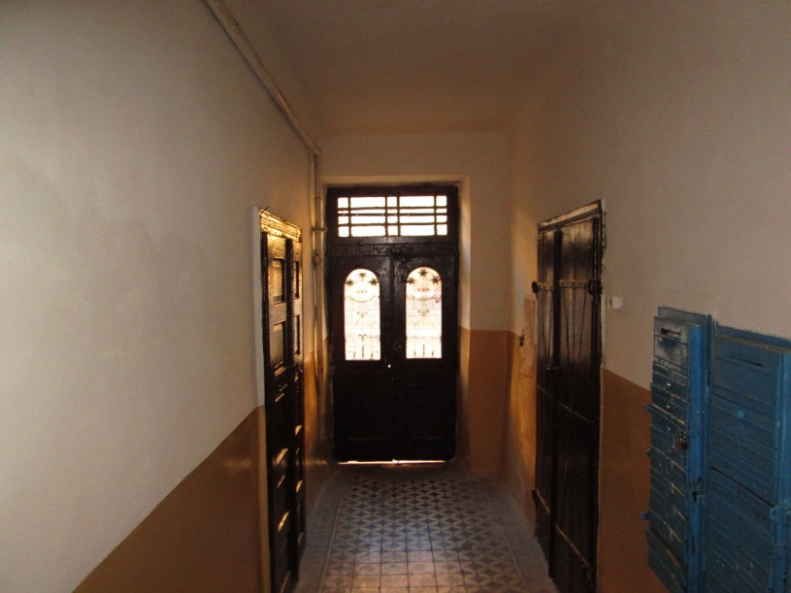
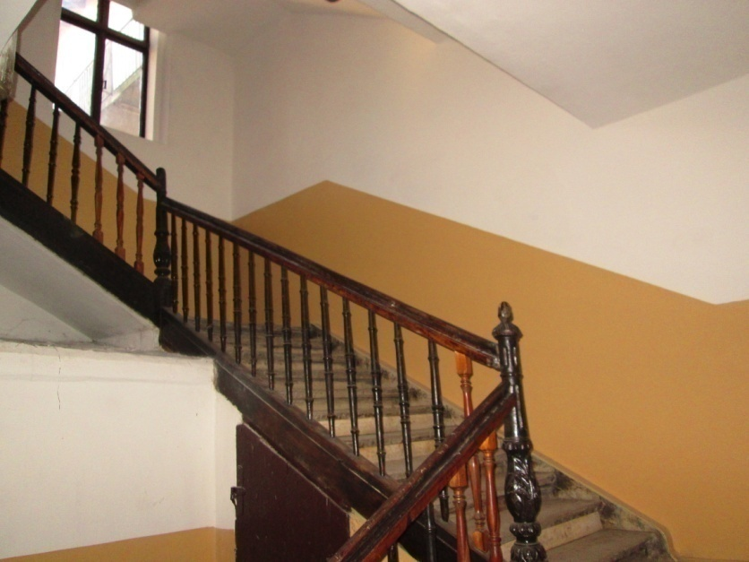
Проведено ремонт 32 сходових кліток на суму 249 тис.грн
вул. Городоцька, 35
вул. Городоцька,61 проїзд
вул. Городоцька, 31
вул. Я. Мудрого, 14

Slide 11
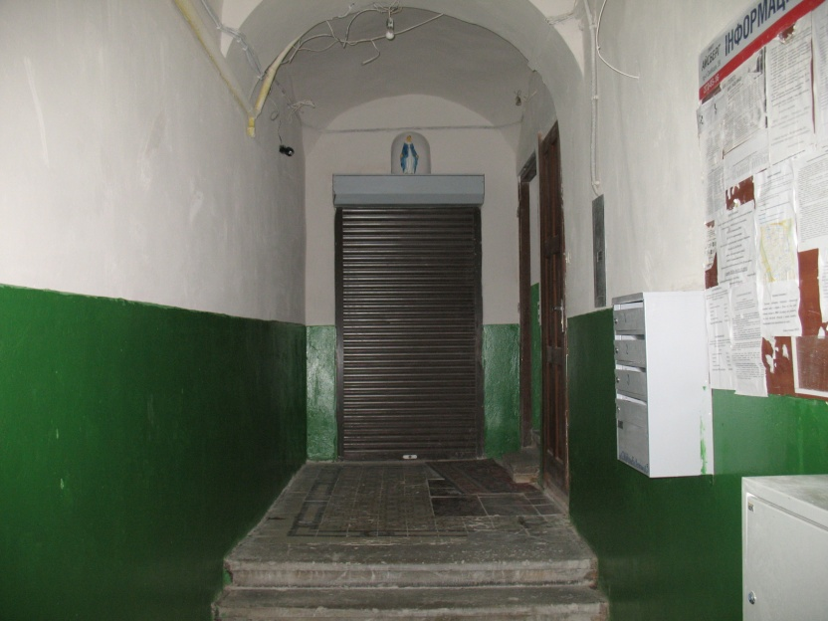
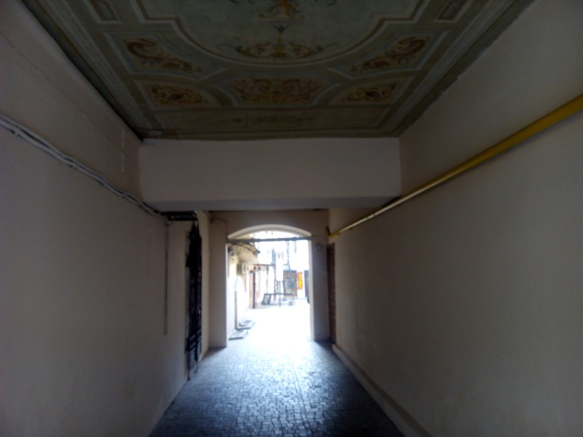
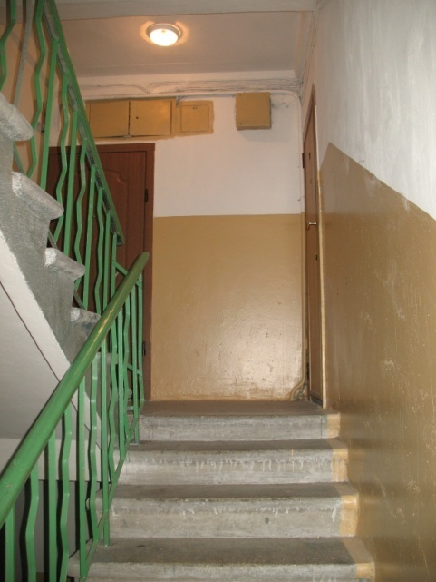
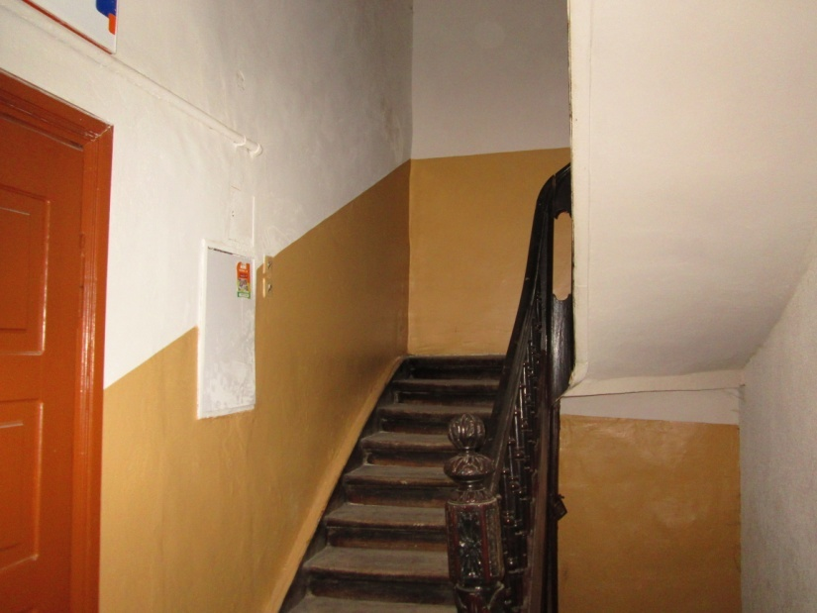
Ремонт сходових кліток
вул. Б. Рогатинців, 7
пр. Свободи, 23
пр. Свободи, 6/8
вул. Тиктора, 8

Slide 12
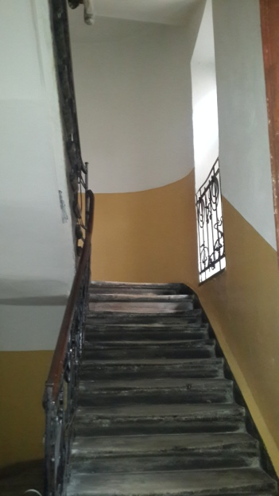
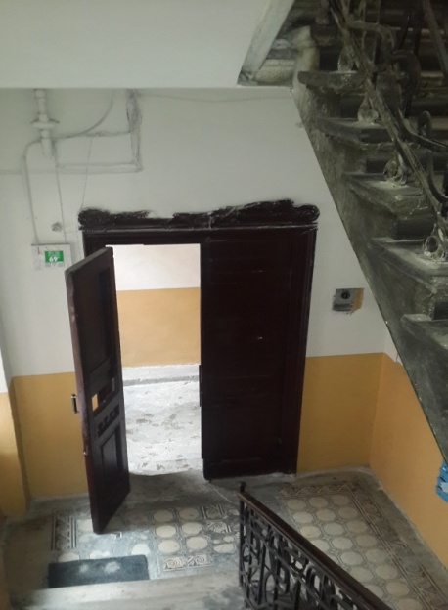
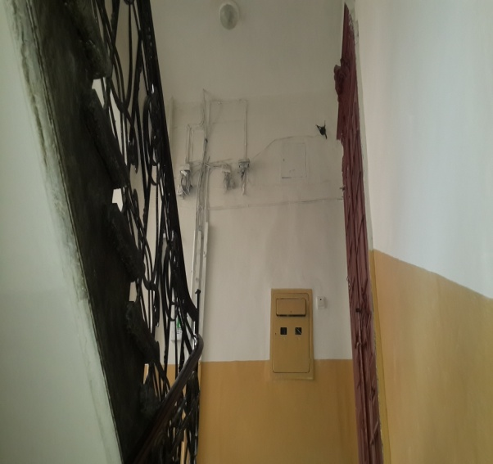
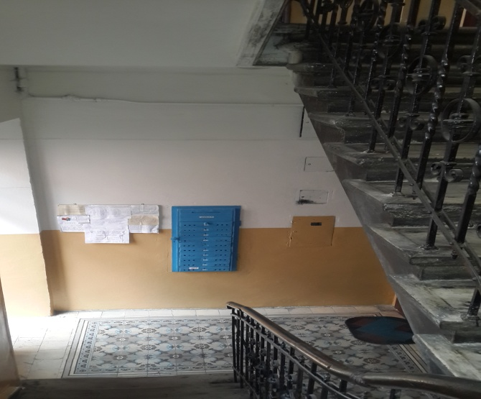
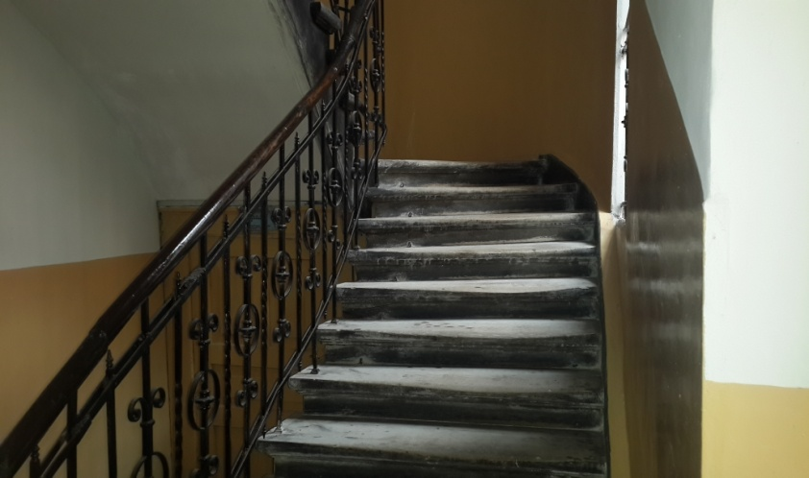
Ремонт сходових кліток
вул. Городоцька, 103
пр. Городоцька, 105
пр. Городоцька, 105
вул. Городоцька, 105

Slide 13
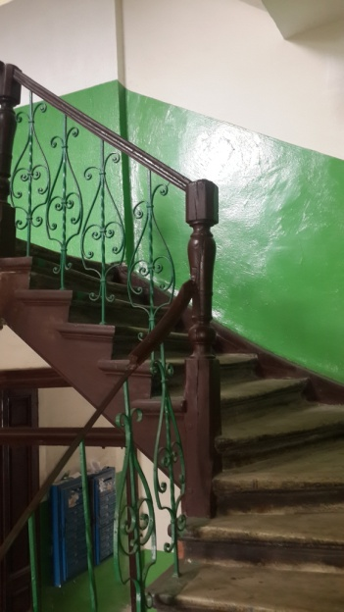
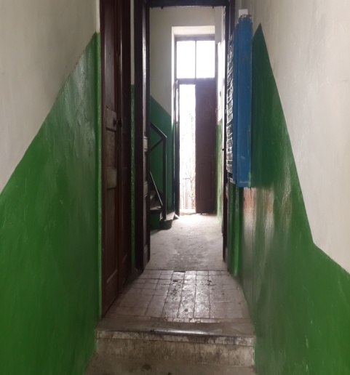
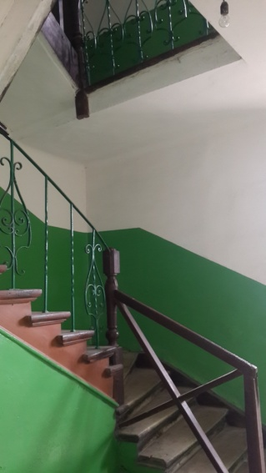
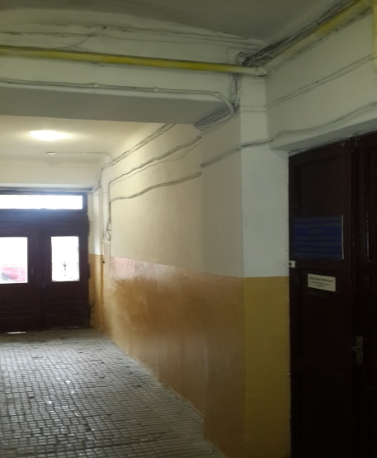
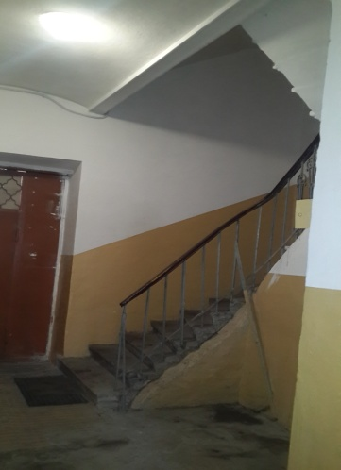
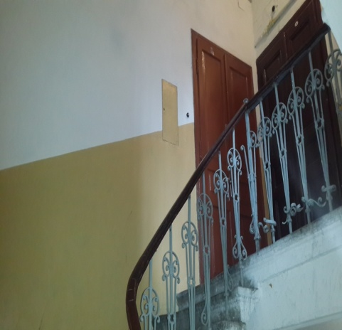
Ремонт сходових кліток
вул. Я. Мудрого , 12а
вул. Городоцька, 71

Slide 14
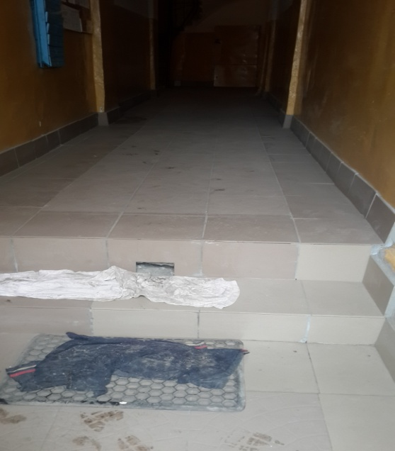
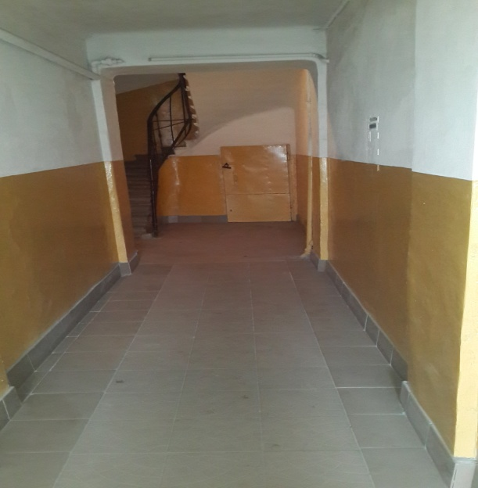
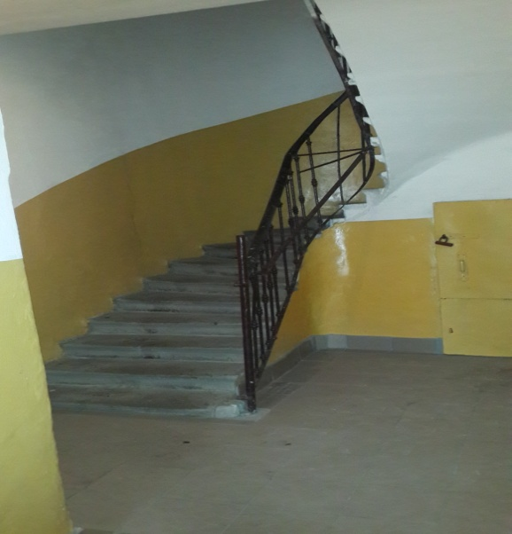
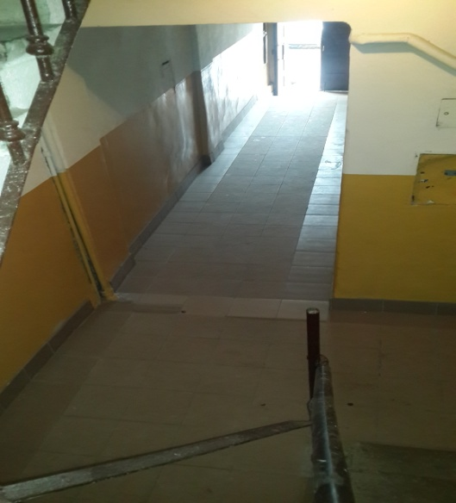
Ремонт сходових кліток
вул. Городоцька, 63

Slide 15
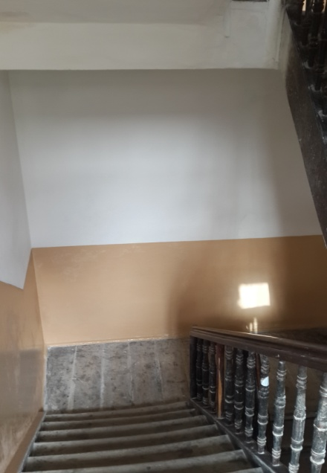
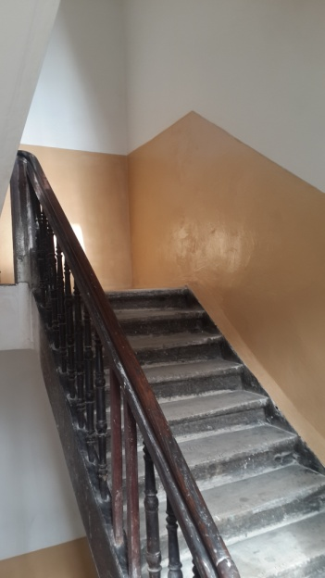
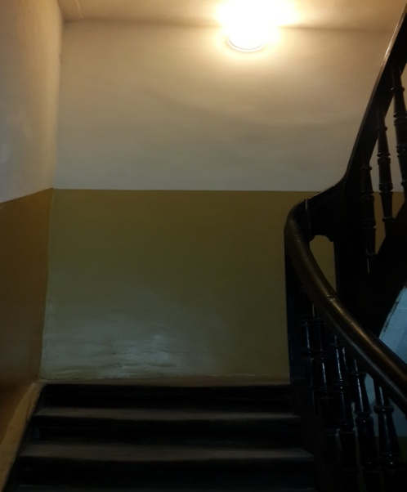
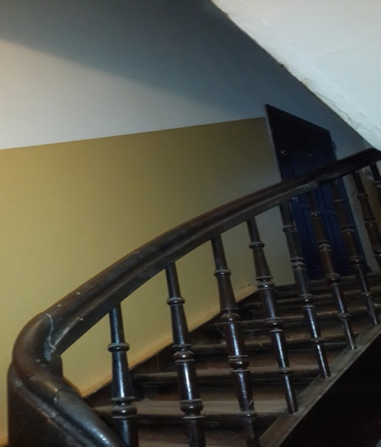
Ремонт сходових кліток
вул. Городоцька, 61 - 2 сх. кл.
Пр. Городоцька, 61 – 1 сх.кл.

Slide 16
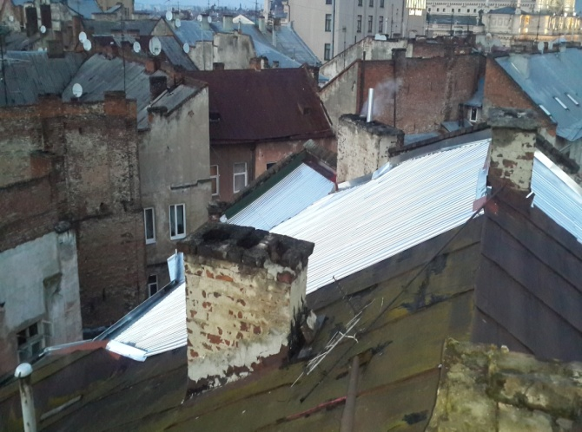
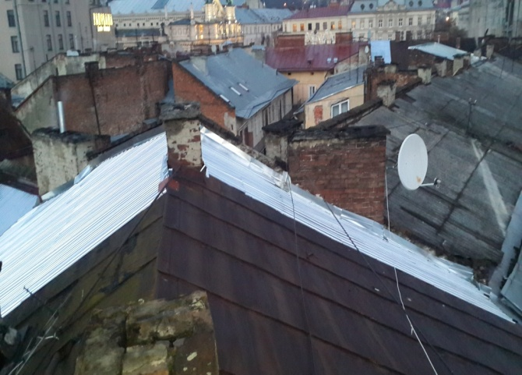
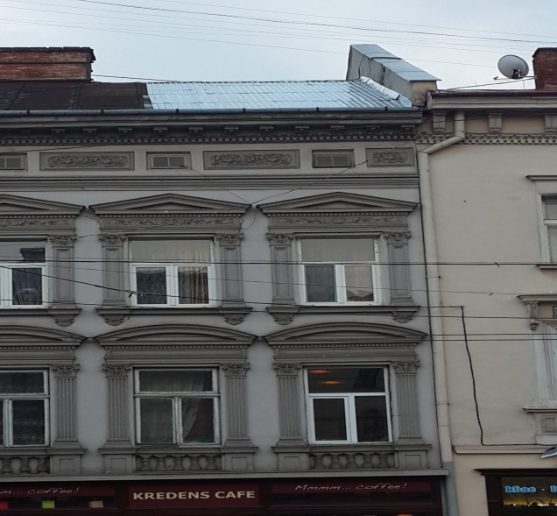
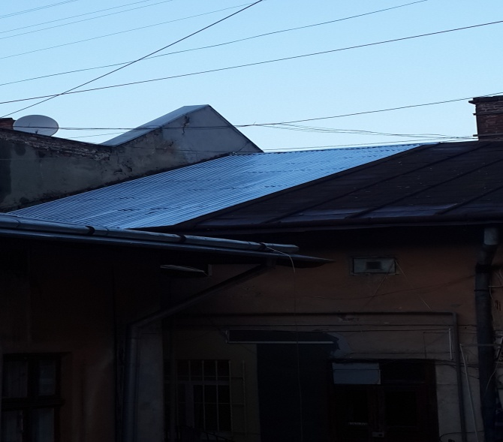
Проведено поточний ремонт та заміну покрівель на суму -186 тис.грн, в т.ч. мешканці – 33 тис.грн
вул. Михальчука, 6
Пр. Свободи, 37

Slide 17
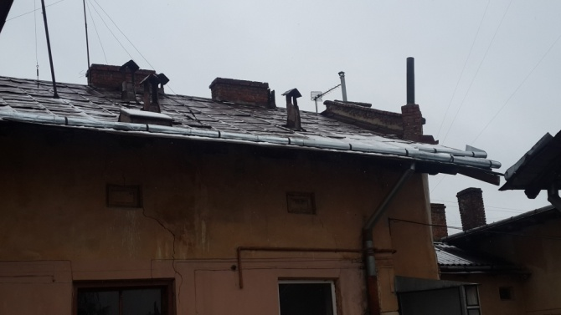
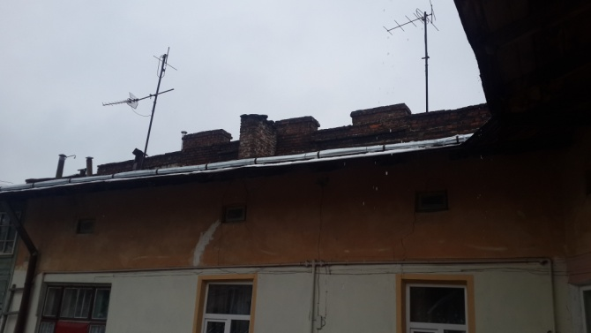
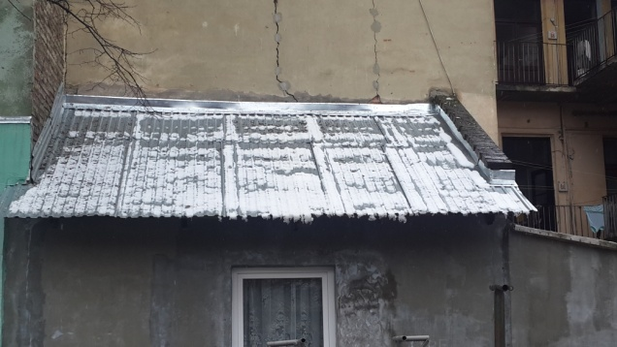
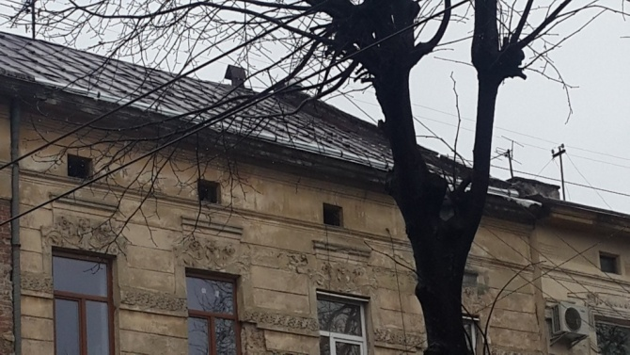
Проведено поточний ремонт та заміну покрівель на суму -186 тис.грн, в т.ч. мешканці – 33 тис.грн
вул. Меретина, 3 зам. жолубів
Вул. Я. Мудрого, 14
Шептицьких, 23

Slide 18
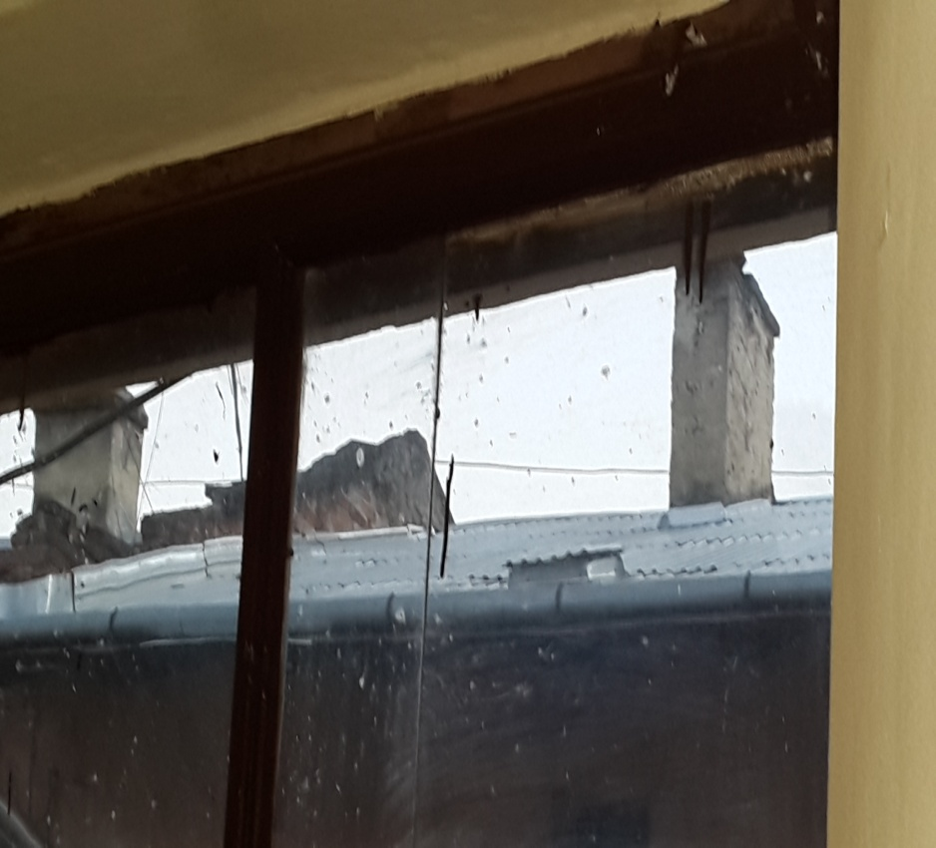
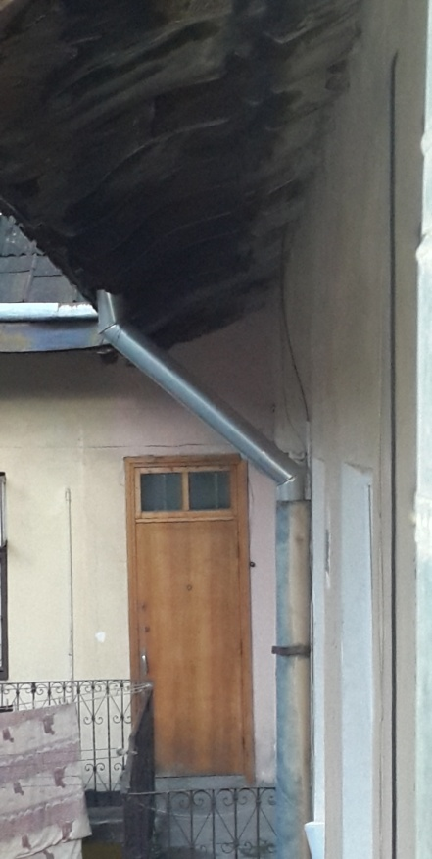
Проведено поточний ремонт та заміну покрівель на суму -186 тис.грн, в т.ч. мешканці – 33 тис.грн
вул. Тиктора, 8

Slide 19
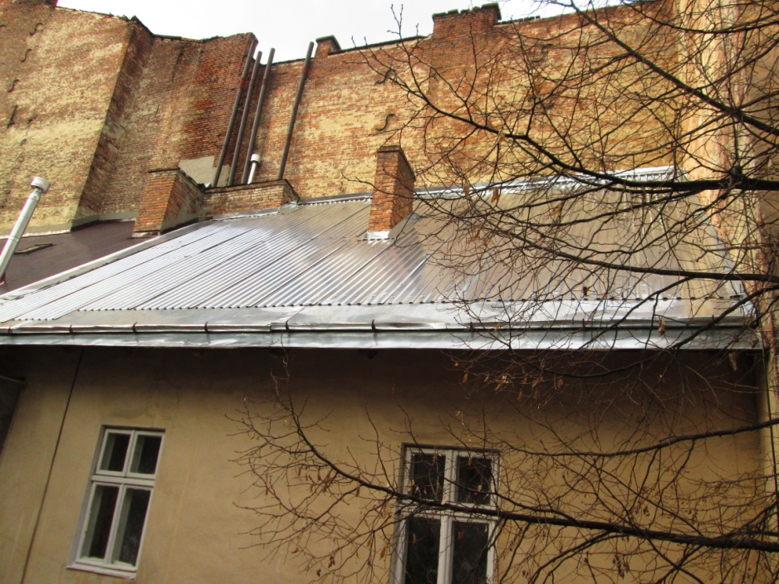
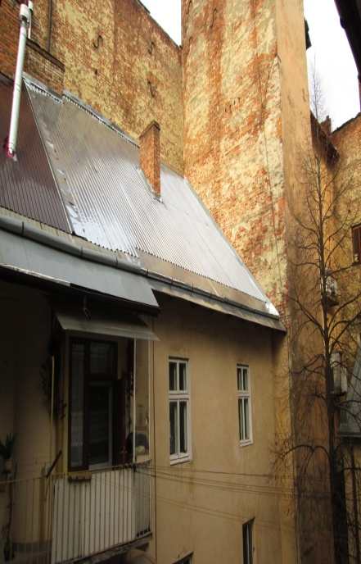
Проведено поточний ремонт та заміну покрівель на суму -186 тис.грн, в т.ч. мешканці – 33 тис.грн
вул. Менцьнського, 6

Slide 20
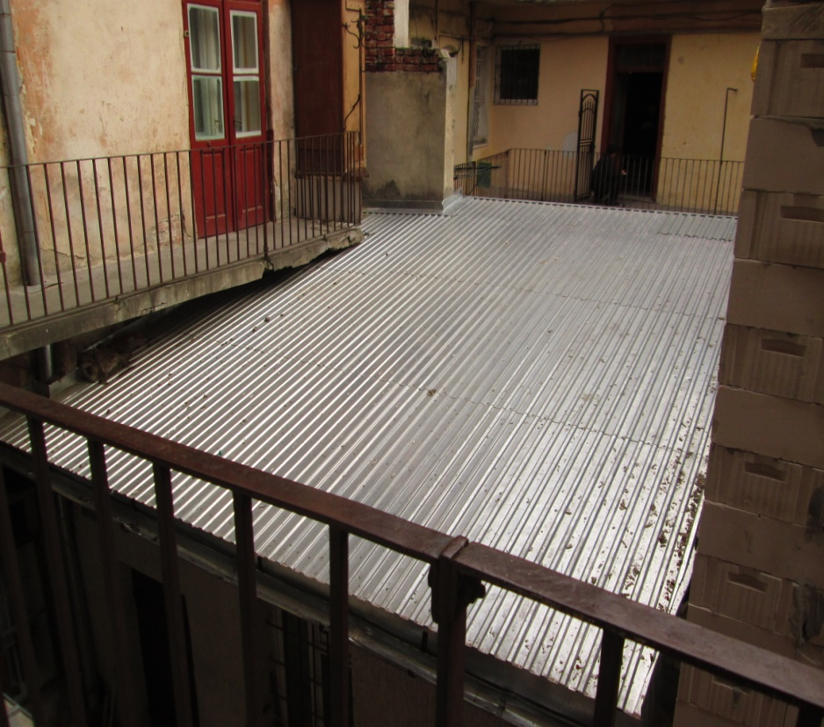
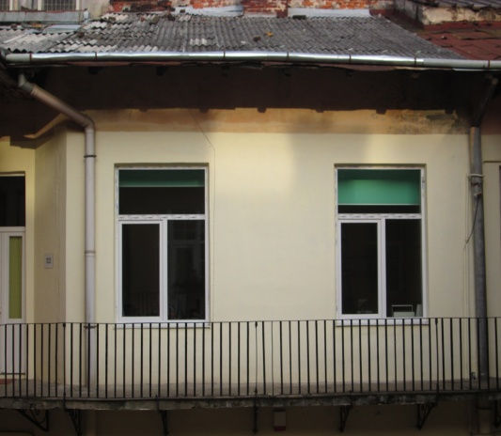
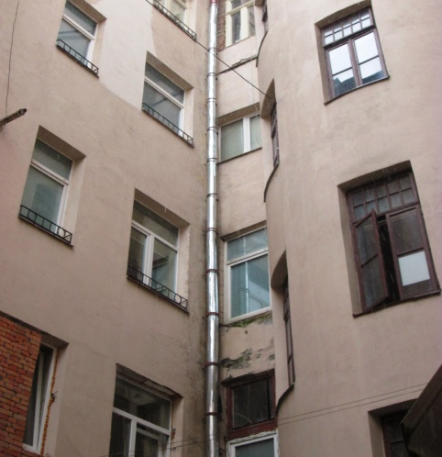
Проведено поточний ремонт та заміну покрівель на суму -186 тис.грн, в т.ч. мешканці – 33 тис.грн
вул. Костюшко, 18
вул. Я.Жижки, 6
вул. Беренди, 3

Slide 21
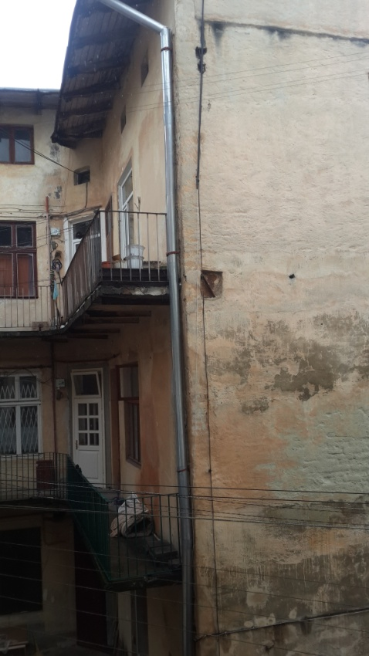
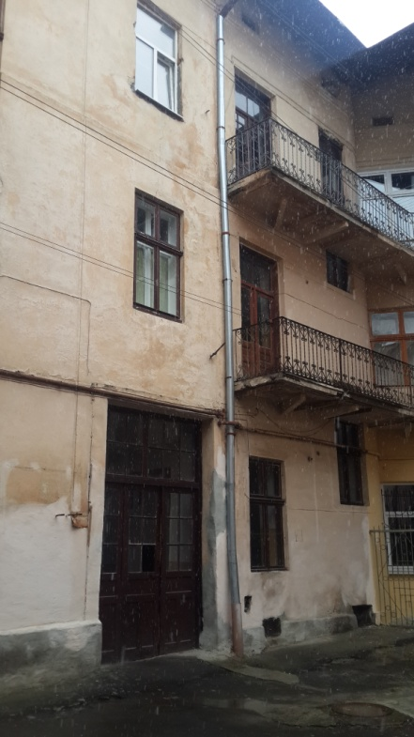
Проведено поточний ремонт та заміну покрівель на суму -186 тис.грн, в т.ч. мешканці – 33 тис.грн
вул. Меретина, 3- Городоцька, 113
вул. Городоцька, 103

Slide 22
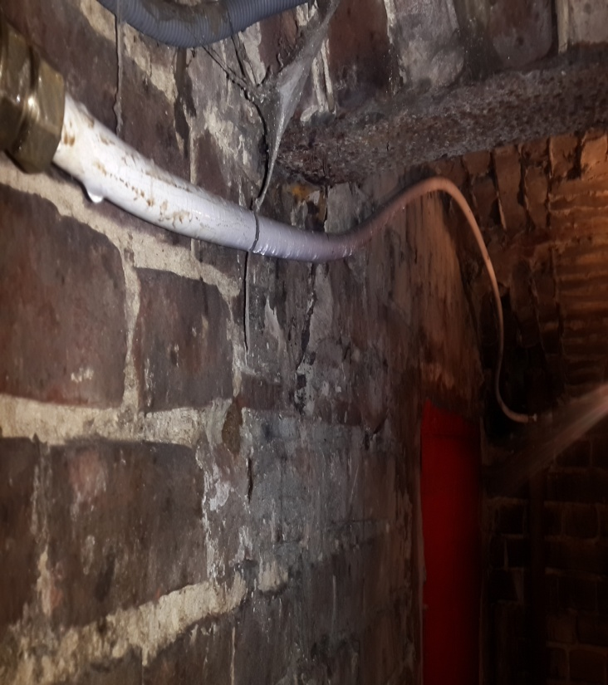

Проведено поточний ремонт інженерних мереж – 73 тис.грн
вул. Городоцька, 93
вул. Шептицьких, 17

Slide 23


Проведено поточний ремонт інженерних мереж – 73 тис.грн
вул. Шептицьких, 17

Slide 24



Проведено поточний ремонт інженерних мереж – 73 тис.грн
Пл. Св. Юра, 5

Slide 25


Проведено поточний ремонт інженерних мереж – 73 тис.грн
Вул. С. Стрільців, 4

Slide 26




Проведено поточний ремонт інженерних мереж – 73 тис.грн
Вул. Городоцька, 61, 63

Slide 27



Проведено поточний ремонт інженерних мереж – 73 тис.грн
Пл. Юра, 5
Вул. Я. Мудрого, 14
Вул. Тиктора, 6 – рем. колодязя

Slide 28





Відремонтовано 11 балконів на суму 26 тис.грн; в т.ч. мешканці долучились на суму 2.5 тис.грн
вул. Яр. Мудрого, 14
вул. Лепкого, 15
вул. Шептицьких, 17

Slide 29


Ремонт балконів
вул. Шептицьких, 19
вул. Я.Жижки, 3

Slide 30




Ремонт балконів
вул. Тиктора, 6

Slide 31


Ремонт балконів
вул. Тиктора, 6

Slide 32


Ремонти фасадів, в т.ч. спільно з СПД
вул. Яр. Мудрого, 16
вул. Огієнка, 20

Slide 33


Ремонти фасадів, в т.ч. спільно з СПД
вул. Яр. Мудрого, 12ц
вул. Я. Мудрого, 12а

Slide 34



Ремонти фасадів, в т.ч. спільно з СПД
вул. Городоцька, 61

Slide 35


Ремонти фасадів, в т.ч. спільно з СПД
вул. Я. Мудрого, 10
вул. Городоцька, 71

Slide 36


Проведено інші роботи на суму 50 тис.грн
Додатково проводились роботи по ремонту вхідних брам
пл. Ринок, 29
пл.. Ринок, 29

Slide 37


Проведено інші роботи на суму 50 тис.грн
Додатково проводились роботи по ремонту вхідних брам
пл. Огієнка, 17

Slide 38


Проведено інші роботи на суму 50 тис.грн
Додатково проводились роботи по ремонту вітражних вікон
Пр. Свободи, 6/8

Slide 39


Заміна будинкового вводу
Вул. Городоцька, 31
Ремонт поштових скриньок

Slide 40


Усилення перекриття
Вул. Січ. Стрільців, 4

Slide 41


Ремонт стіни входу в підвал
Вул. Тиктора, 6
Заміна покриття підлоги в підвалі вул. Шептицьких, 17

Slide 42


Заміна сходей в підвал
Вул. Тиктора, 6
Заміна сходей в підїзд

Slide 43



Проблемні питання які потребують вирішення
Необхідно доробити два нижні балкони Шептицьких, 17
Необхідно виконати роботи капітального характеру балконів по вул Городоцька, 61

Slide 44


Проблемні питання які потребують вирішення
Необхідно виконати роботи поточного характеру балконів на пл. Григоренка, 4
А також є необхідність в проведенні ремонтних робіт покрівель, каналізацій, дворів, вхідних брам, сходових маршів.

Slide 45


Яким чином обираються будинки для виконання робіт
Огляд будинків. Визначення технічного стану.
Зустрічі з мешканцями.
Вирішення проблеми силами 2-х сторін
Основні критерії для включення будинку в план ремонтів
Відсутність заборгованості мешканців
Найбільш незадовільний технічний стан будинку

Slide 46
Сформовано план основних ремонтних робіт по будинках на 2016рік
Сходові клітки
15 сх. кліток в житлових будинках
Покрівлі
У 45 будинках
Інженерні мережі
У 35 будинках
Варто зазначити, що за Вашого сприяння та допомоги ми зможемо зробити на багато більше

Slide 47
Львівське міське комунальне підприємство по обслуговуванню та ремонту житла «Айсберг»
79007 м. Львів пр. Свободи, 39
Звіт за 2014р

